Slide 1
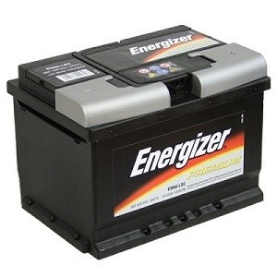
بطارية المركم الرصاصي

Slide 2
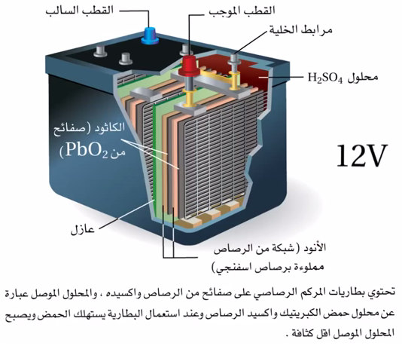
تركيب البطارية

Slide 3
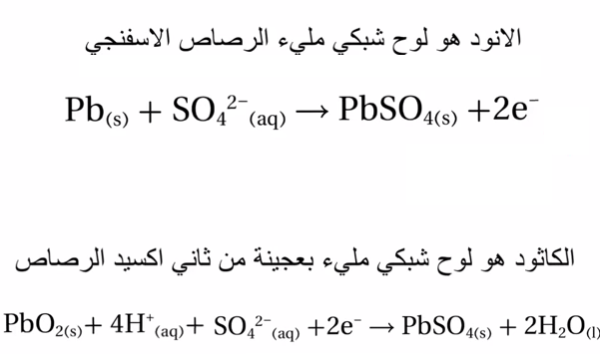
نصفي تفاعلي الأكسدة و الاختزال

Slide 4
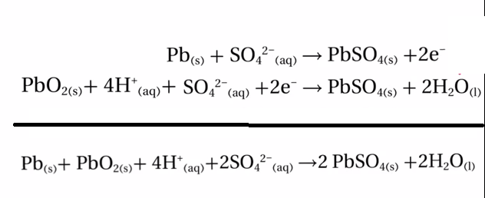
التفاعل الكلي

Slide 5
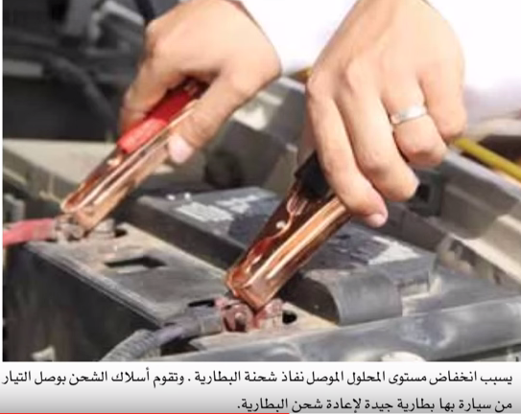

Slide 6
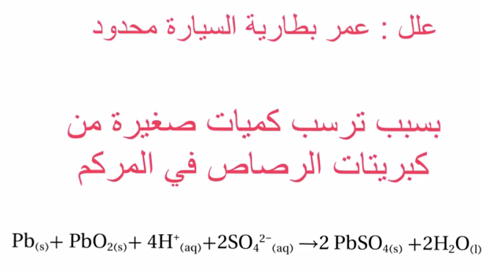
فسر

